Slide 1

Kewirausahaan II
MODUL 5
PENGEMBANGAN PROGRAM USAHA
Disusun oleh:
Fanji Wijaya, S.Kom., M.M

Slide 2

TUJUAN KEGIATAN PEMBELAJARAN
Merancang Kegiatan kewirausahaan bagi warga objek pemberdayaan di Lokasi KKN yang mengacu pada kekuatan lokal.
Pendekatan inovatif dalam perancangan program dan strategi pengembangan kewirausahaan
Merancang Model Bisnis Kompetitif yang dapat diaplikasikan oleh masyarakat dengan cermat, terstruktur dan terencana dengan baik.

Slide 3
6 Tahapan Pengembangan Strategi dan Program:
Perumusan Konsep Usaha
Perumusan Visi Usaha
Perancangan Model Binis
Perancangan dan Strategi
Penerapan dan Strategi
Monitoring dan Evaluasi
Uraian Materi

Slide 4

1. Perumusan Konsep Usaha (User Experience Design)
Observasi
2. Perumusan Visi Usaha
4. Perancangan dan Strategi
5. Penerapan dan Pembangunan Model Bisnis
3. Perancangan Model Bisnis
Sintesa
Visioning
Quick Wins
Program Pengembangan Komoditas
Bisnis Komersial
6. Monitoring dan Evaluasi
Brainstorming
Kerangka Waktu
Program Jangka Menengah
Program Pemberdayaan
Pengambilan Keputusan
Kriteria Keberhasilan
Bisnis Sosial
Program Jangka Panjang
Program Pendukung
Prototyping
Peluncuran Kosep
Model Usaha

Slide 5
Perancangan Model Bisnis

Slide 6
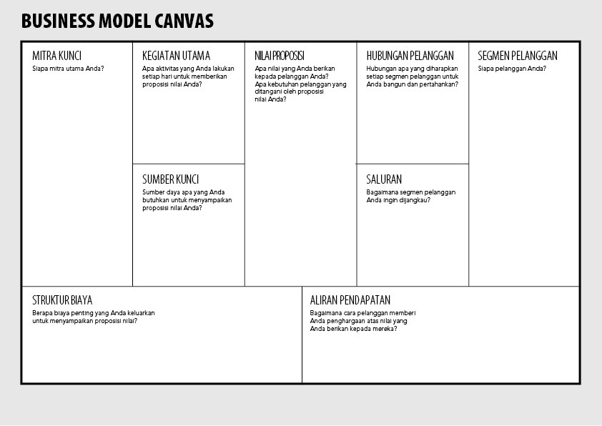

Slide 7
Kanvas Model Bisnis ini perlu dirancang sedemikian rupa tidak hanya diisi, namun dipikirkan secara mendalam dan harus dikait-kaitkan dengan blok- blok lainnya.
Blok-blok dalam Kanvas Model Bisnis ini harus memiliki keterkaitan satu sama lainnya sehingga terdapat hubungan timbal balik diantaranya.

Slide 8
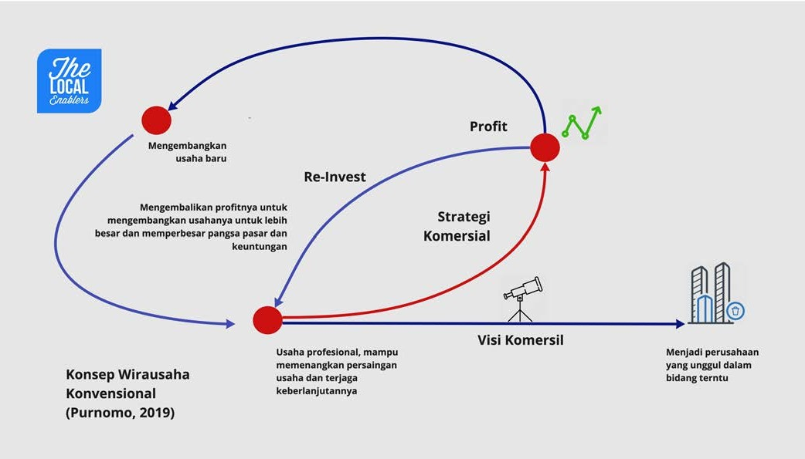
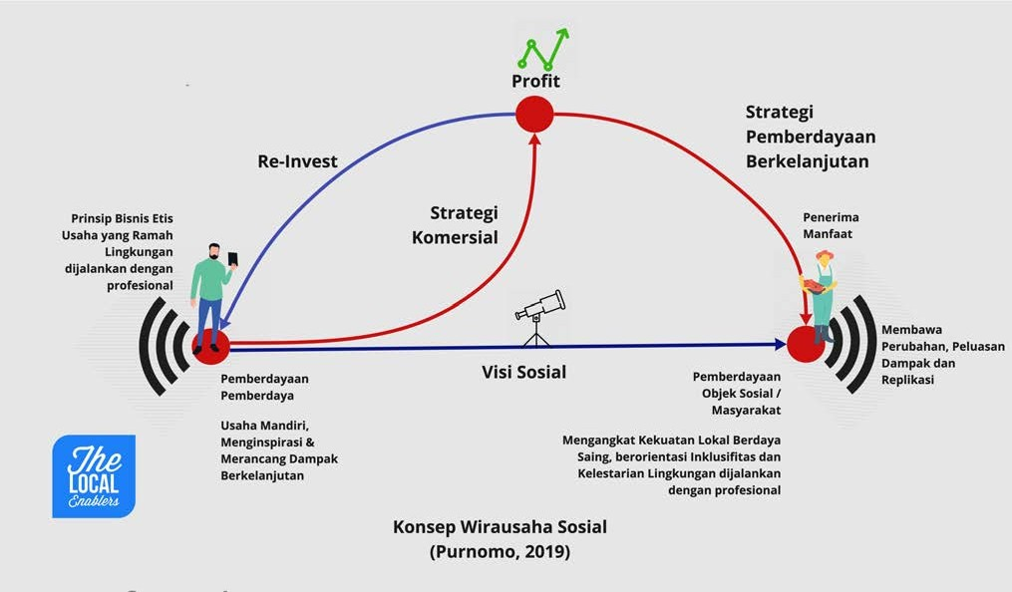
Bisnis Konvensional Vs Bisnis Sosial

Slide 9
Hubungan timbal balik inilah yang menyebabkan sistem bisnisnya kemudian dapat dijalankan.
Dalam istilah sederhana, kanvas yang baik dan konklusif akan membatu untuk meletakkan dasar- dasar untuk mengembanhkan bisnis dan mengubahnya secara bertahap atau iteratif seiring dengan pengelaman yang dibangun.

Slide 10
Penggunaan kanvas bisnis ini memungkinkan untuk membingkai hipotesis yang kemudian dapat diuji oleh pelanggan sampai mendapatkan titik validasi di mana usaha yang dibangun memiliki kemampuan minimum untuk terus membangun produk yang layak (Minimum Viable Product).

Slide 11
Bisnis Sosial
Bisnis sosial adalah usaha yang mengutamakan visi sosial tertentu yang akan disesuaikan dengan tujuan bisnis yang dijalankan.
Tidak hanya semata-mata sosial, bisnis sosial tetap perlu mendatangkan keuntungan ekonomi yang optimal untuk menjalankan visi dan bisnisnya secara berkelanjutan.
Bisnis sosial dikembangkan dengan menggunakan Kanvas Model Bisnis yang dikembangkan menjadi Kanvas Bisnis Sosial (SBMC).

Slide 12
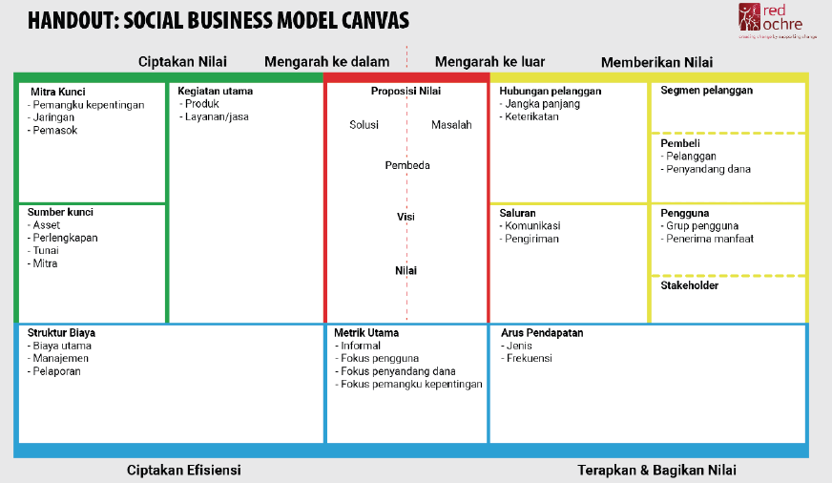

Slide 13
Rangkuman
Penyelenggaraan Kuliah Kerja Nyata Tematik Kewirausahaan/ Pengabdian Kepada Masyarakat dalam menggali potensi usaha lokal dapat dilakukan dengan memilih dua jenis usaha, yakni usaha konvensional atau dengan menggunakan model bisnis sosial. Konseptualisasi penyelenggaraan kewirausahaan dapat dibantu melalui penggunaan kanvas model bisnis (KMB) yang lazim digunakan.
Kanvas model bisnis diawali dengan proses pengembangan purwarupa atau purwarupa lewat pendekatan pemikiran desain. Pendekatan ini akan membantu mahasiswa untuk mendapatkan purwarupa atau pemahaman objek sosial dan kebutuhan pasar yang lebih valid. Peserta Kuliah Kerja Nyata Tematik Kewirausahaan/ Pengabdian Kepada Masyarakat dalam menggali potensi usaha lokal menggunakan pemikiran design thinking dan KMB secara integratif. Konsep ini kemudian diturunkan dalam jabaran program, yaitu tentang cara rencana akan diaplikasikan dalam jangka pendek, menengah, dan panjang. Kuliah Kerja Nyata Tematik Kewirausahaan/ Pengabdian Kepada Masyarakat dalam menggali potensi usaha lokal akan dipantau sepanjang waktu pelaksanaannya dengan menilai sejauh mana program telah dilaksanakan setiap pekannya. Catatan-catatan evaluasi menjadi penting untuk menjadi masukan program selanjutnya.

Slide 14





TERIMA KASIH

